Slide 1
Introduction à l'intelligence artificielle

Slide 2
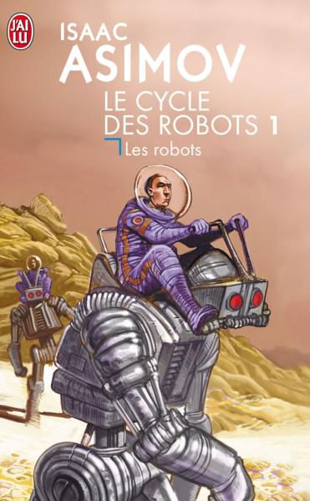
Historique
History of artificial intelligence Bible : argile + souffle [http://saintebible.com/genesis/2-7.htm] Mythologie grecque : Pygmalion et Galatée [https://fr.wikipedia.org/wiki/Pygmalion_et_Galat%C3%A9e] Automates de la civilisation arabe 1818 : Frankenstein, or the modern Prometheus de Mary Shelley 1920 : Karel Capek utilise le mot "robot" dans R. U. R. (Rossum Universal Robots) 1950 : I, robot d'Asimov
<number>

Slide 3
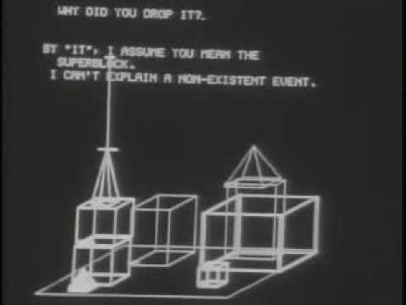
Historique (suite)
1950 : article de Turing Computing machinery and intelligence The imitation game I propose to consider the question, "Can machines think ?" 1956 : conférence de Dartmouth - Le terme IA est inventé - Problèmes initiaux : - théorie des jeux - traduction automatique - McCarthy, Minsky, Papert, Simon, Newell 1960s : Terry Winograd SHRDLU (monde de blocs) 1970s : Systèmes experts : Mycin, Dendral
<number>

Slide 4
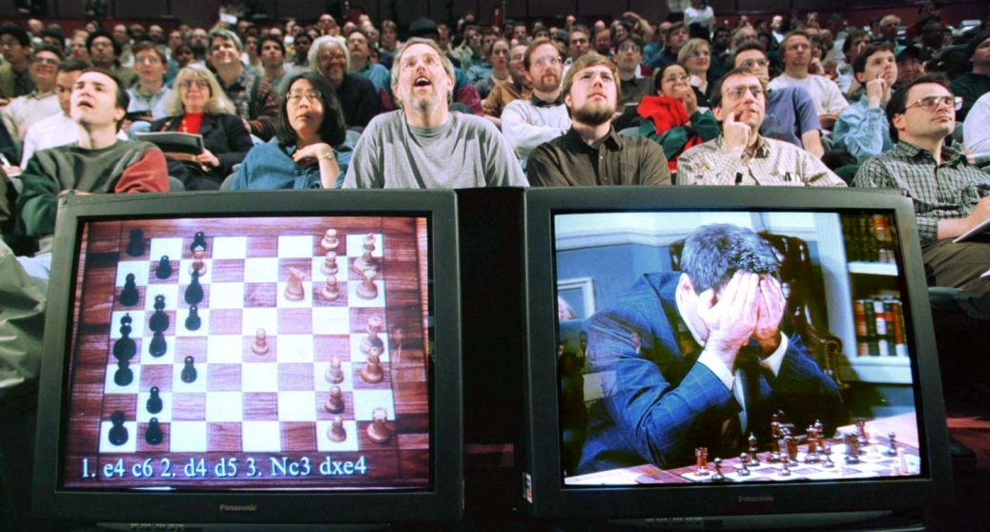
Historique (suite)
1988 : Puissance 4 résolu par Victor Allis et James Allen (indépendamment) 1997 : Deep Blue bat Kasparov 2002 : invention d’Arimaa, conçu pour être compliqué pour un ordinateur
<number>

Slide 5
2007 : Schaeffer (Games Alberta) résout le jeu de dames (Chinook)
http://cristal.univ-lille.fr/~jdelahay/pls/2008/165.pdf
One jump ahead
<number>

Slide 6
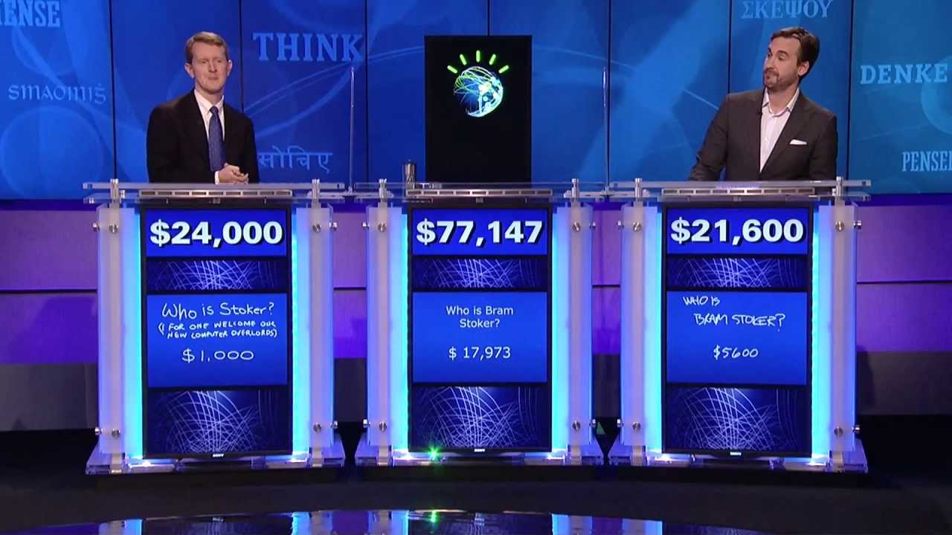
Historique (fin)
2010s : Watson bat Ken Jennings (TED talk) à Jeopardy (Connaissances générales + jeux de mots) 2015 : Le champion d'Arimaa est un ordinateur
<number>

Slide 7
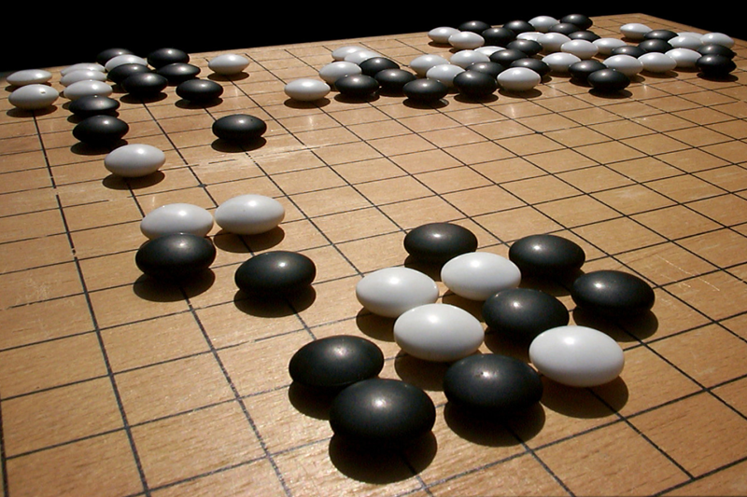
Actualités
2015 : Alphago (google Deepmind) bat Fan Hui 5-0 2016 : Alphago - Lee Sedol 4-1 2016 : Google annonce la traduction automatique quasi parfaite GNMT 2017 : Alphago bat Ke Jie 3-0 2017 : Alphago Zero apprend à jouer sans expertise humaine 2017 : Humans are still better than AI at Starcraft - for now 2017 : Apple : iphone X, reconnaissance de visage par réseau de neurones 2018 : Uber : premier accident mortel impliquant une voiture autonome 2018 : FDA autorise le diagnostic autonome de la rétinopathie 2019 : Une IA de Starcraft bat les meilleurs joueurs mondiaux 2020 : Alphafold (une IA de Deepmind) replie les protéines 2020 : Une IA du MIT reconnaît le COVID
<number>

Slide 8
Modélisation d'un problème en espace d'états
Un espace d'états est un graphe dont les noeuds sont des configurations du problème. Un problème est alors équivalent à la recherche d'un chemin dans ce graphe.
Méthodes classiques (brute force) :
- profondeur d'abord (depth-first) avec détection des cycles, avec profondeur bornée
- largeur d'abord (breadth-first)
- profondeur itérative (iterative deepening)
<number>

Slide 9
Modélisation d'un problème en un espace d'états
Robotique (Bloc) : trouver une succession d'étapes (un plan) pour qu'un robot réarrange une pile de blocs. Le robot ne peut bouger qu'une pile de blocs à la fois. Un bloc ne peut être déplacé que s'il est au sommet d'une pile. Il peut alors être déplacé sur la table (nouvelle pile), ou sur une autre pile. L'objectif est de trouver une séquence de déplacements entre la situation initiale et une situation finale. Jeu (Taquin) : résoudre un puzzle de 8 cases (jeu à un joueur). Un puzzle de 8 cases est constitué de 8 tuiles glissantes numérotées de 1 à 8, placées dans un tableau 3*3. Une des cases est donc vide, et chaque tuile adjacente à cette case vide peut y glisser, laissant une nouvelle case vide. La situation finale correspond à un arrangement particulier des tuiles dans le tableau.
<number>

Slide 10
Modélisation informatique
Bloc
structure de données : liste de piles
voisinage : déplacement d'un sommet de pile
Taquin
structure de données : liste ordonnée de coordonnées (vide,1,...,n)
voisinage: permutation de la case vide avec une case voisine (distance de Manhattan = 1)
<number>

Slide 11
Exercices
Soit un espace de solution sous forme d'un arbre d'arité b (ou facteur de branchement branching factor) dont la solution se trouve à une profondeur d. - Dans le cas particulier où b=2 et d=3, combien de noeuds sont générés dans le pire des cas par le parcours en largeur et par le parcours en profondeur ? Soit N(b,d) le nombre de noeuds générés par le parcours en profondeur dans le cas général. Trouver une expression récursive exprimant N(b,d) en fonction de N(b,d-1). - Comparer le nombre de noeuds visités par les algorithmes en profondeur d'abord et en largeur d'abord dans le meilleur et le pire des cas.
<number>

Slide 12
Parcours en largeur, algorithme de Dijkstra, A*
Chacun de ces algorithmes est une généralisation du précédent.
L’algorithme de Dijkstra permet de prendre en compte des arêtes de poids différents (alors que pour le parcours en largeur, elles ont toutes le même).
A* permet de prendre en compte une évaluation de la distance qui reste à parcourir alors que l’algorithme de Dijkstra ne prend en compte que la distance jusqu’au sommet considéré. A* est un algorithme de branch and bound.
<number>

Slide 13
Algorithme A* (best-first)
// fonctions spécifiques à chaque problème sol(E) // retourne true si E est un état solution au problème succ(E)// retourne l'ensemble des successeurs de E k(E,F) // retourne le coût de E à F h(E) // retourne la valeur de l'heuristique en E //fonctions génériques astar() FileAVoir := [E0] ListeVus := [] g(E0) := 0 E := E0 tant que !(fileVide(FileAVoir)) et !sol(E) faire supprimer(FileAVoir) inserer(ListeVus,E) pour tout F := succ(E) faire si !(appartient(FileAVoir,F) et appartient(ListeVus,F)) ou g(F)>g(E)+k(E,F) alors g(F) := g(E)+k(E,F); f(F) := g(E)+h(F) pere(F) := E insererTrier(FileAVoir,F) si !(fileVide(FileAVoir)) alors E := premier(FileAVoir) si sol(E) retourner chemin(E0,E) sinon retourner [] chemin(E,F) ListeRes := [F] tant que pere(F)!=E faire ajouterTete(ListeRes,E) retourner ajouterTete(ListeRes,E)
<number>

Slide 14


A*
Propriétés : Une heuristique h est admissible si elle sous-évalue toujours la distance restante (elle est toujours trop optimiste). Avec une telle heuristique, A* trouve toujours le chemin optimal (le plus court). De plus aucun autre algorithme utilisant h ne peux le faire en moins d’étapes : correction de la solution et optimalité de la performance
Exercice : Utiliser l’algorithme A* avec la distance de Manhattan pour sortir par le bas en rentrant dans le labyrinthe depuis le haut. labyrinthe généré par mazegenerator
<number>

Slide 15
Exercices (suite)
Appliquer l’algorithme A* sur le taquin suivant
Configuration initiale Configuration finale
En utilisant la distance de hamming comme heuristique (nombre de cases mal placées)
En utilisant la distance de manhattan comme heuristique (somme des distances des cases entre leur positions et leurs positions finales)
 | 1 | 3
4 | 2 | 5
7 | 8 | 6
1 | 2 | 3
4 | 5 | 6
7 | 8
<number>

Slide 16
Computerphile
Dijkstra’s algorithm
A* (A star) search algorithm
Maze solving
<number>

Slide 17
Jeux à deux joueurs
Extension de la recherche dans un espace d'états avec des graphes alternés.
Deux situations successives sont deux types différents.
Selon le type de situation, la stratégie de recherche diffère.
Deux approches dans ce cours :
MiniMax (algorithme déterministe basé sur une heuristique 1970-2010)
Deep reinforcement learning (algorithmes d’apprentissage 2010-...)
<number>

Slide 18
MiniMax
Alternative aux algorithmes exhaustifs lorsque les chemins sont potentiellement infinis (ou trop longs)
Se fixer une profondeur maximum (nombre de coups à évaluer)
Construire un arbre de jeu alterné jusqu'à cette profondeur
Évaluer la qualité des feuilles (distance à la victoire du joueur qui commence)
Remonter la valeur vers les noeuds pères
comme un Max des fils si joueur A (celui qui commence)
comme un Min des fils sinon
Utiliser l'arbre de jeu pour établir la stratégie du joueur A
<number>

Slide 19
Algorithme MiniMax
// fonctions spécifiques à chaque problème
sol(E) // retourne true si E est un état solution au problème succ(E) // retourne l'ensemble des successeurs de E h(E) // retourne la valeur de l'heuristique en E
<number>

Slide 20
Algorithme MiniMax
// fonctions génériques
minimax(E) si sol(E) alors Res := h(E) sinon Succ := succ(E) N := taille(Succ) Res := minimax(Succ(1)) pour I de 2 a N faire si noeud_max(E) alors Res := max(Res,minimax(Succ(I)) sinon Res := min(Res,minimax(Succ(I)) retourner Res
<number>

Slide 21
Algorithme AlphaBeta
// fonctions spécifiques à chaque problème sol(E) // retourne true si E est un état solution au problème succ(E) // retourne l'ensemble des successeurs de E h(E) // retourne la valeur de l'heuristique en E
// fonctions génériques noeud_max(E) // retourne true si E est un noeud max
<number>

Slide 22
Algorithme AlphaBeta
alpha_beta(E,Alpha,Beta) si sol(E) alors score(E) := h(E)
<number>

Slide 23
Algorithme AlphaBeta
sinon I := 1; Fin := false; Succ := succ(E); N := taille(Succ) tant que I <= N et !Fin faire si noeud_max(E) alors A := alpha_beta(Succ(i),Alpha,Beta) si A > Alpha alors Alpha := A si Alpha >= Beta alors Res := Beta; Fin := true sinon si I = N alors Res := Alpha sinon B := alpha_beta(Succ(i),Alpha,Beta) si B < Beta alors Beta := B si Alpha >= Beta alors Res := Alpha; Fin := true sinon si I = N alors Res := Beta I := I+1 retourner Res
<number>

Slide 24
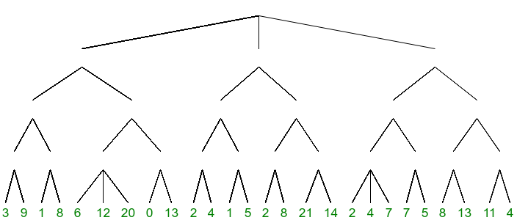
Exercice 1
Appliquer les algorithmes Minimax et Alpha-Beta sur l’arbre de jeux :
5
3
2
5
3
6
2
14
5
8
3
1
6
0
0
2
1
2
14
2
5
8
4
<number>

Slide 25
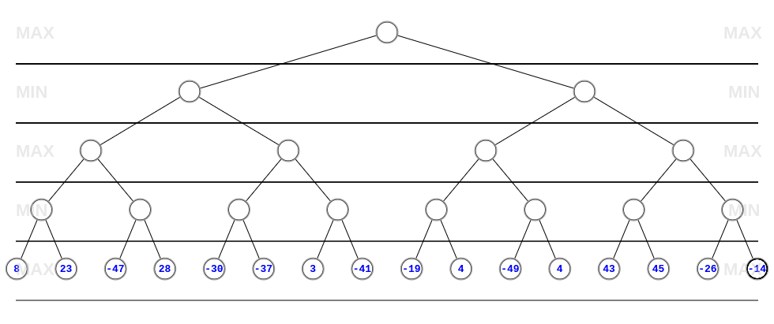
Exercice 2
Appliquer l’algorithme Alpha-Beta sur l’arbre de jeux :
<number>

Slide 26
Application
application en ligne pour vous entraîner :
http://homepage.ufp.pt/jtorres/ensino/ia/alfabeta.html
<number>

